Slide 1
Završni rad osnove python tema: obrada podataka atp turnira sa grafičkim prikazima u periodu od 2004. do 2014.
mentor: kandidat:
Dušan Šijačić Snežana Zurovac

Slide 2
Kratka beleska o radu
Baza podataka su fajlovi csv formata preuzeti sa sajta www.kagle.com
Fajlovi po godinama od 2004-2015.godine sadrže podatke o ATP turnirima
Rad je izrađen u IV dela:
I) deo rada predstavalja učitavanje podataka i predstavaljanje dobijenog fajla
II)deo rada predstavlja opstu analizu ATP turnira (imena turnira u godini, mesec u kome se turniri igraju,podloge,broj mečeva)
III) analiza igrača na ATP turnirima(učešće igrača na turniru, broj odigrani mečeva, pobeda/poraza,osvojeni GrandSlam turniri)
IV)deo rada predstavalja graficki prikaz dobijenih rezultata (funkcije grafickog prikaza ukljucuju sve funkcije iz prethodnih delova rada)

Slide 3
I deo rada
Prvi korak je funkcija „spajanje_fajlova“.py koja učitava sve fajlove o atp turnirima i spaja ih u dataframe format. Dobijeni dataframe se exportuje u csv izlazni fajl
Funkcija ucitavanje_fajla.py ucitava csv fajl koji je dobijen spajanje svih ucitanih fajlova.Ova funkcija u sebi sadrži još tri funkcije:
Data_shape.py(broj kolona /broj vrsta i nazive svih kolona)
Data_head.py(stampa prvih pet redova)
data_taile.py ( stampa poslednjih pet redova)
Stamap dugih podataka funkcija za stampu dugih podataka

Slide 4
II deo rada
a)
Funkcija recnik_turnira.py vraca ( vraca recnik key je godina, value je lista turnira koji su odigrani u toj godini)
Funkcija atp_po_mesecima.py (vraca recnik imena turnira i mesec u kome se turnir igra)
Funkcija atp_podloge.py recnik u kome je kljuc vrsta podloge a vrednost broj turnira koji se igra na toj podlozi

Slide 5
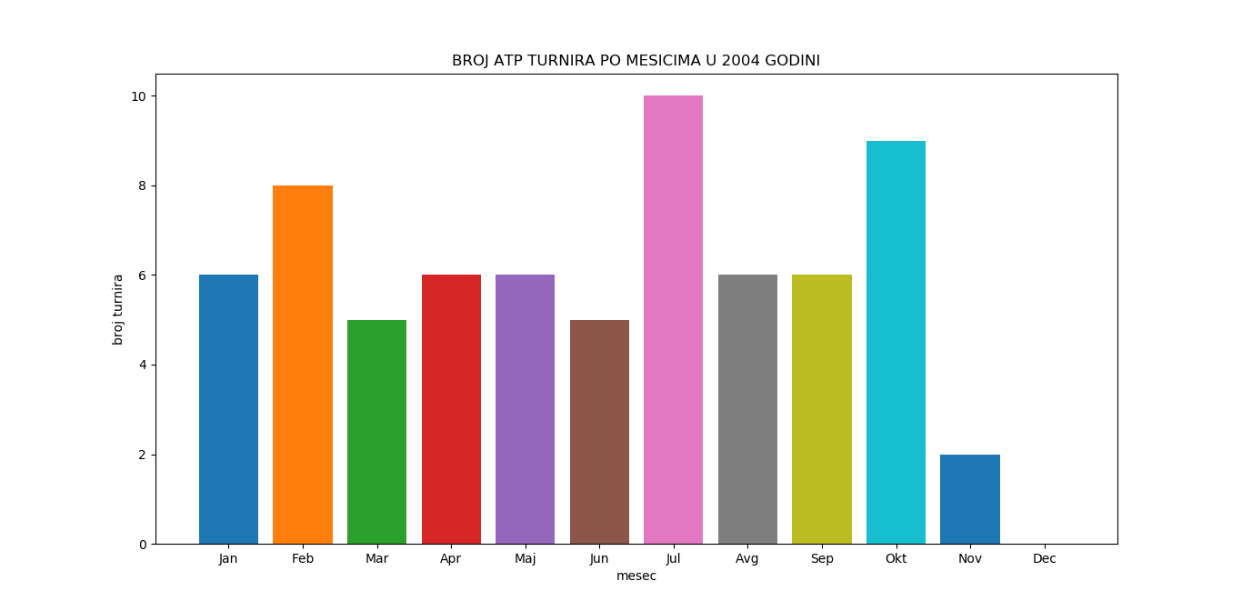
Grafički prikaz obrađenih podataka
Ime funkcije: stampa.py

Slide 6
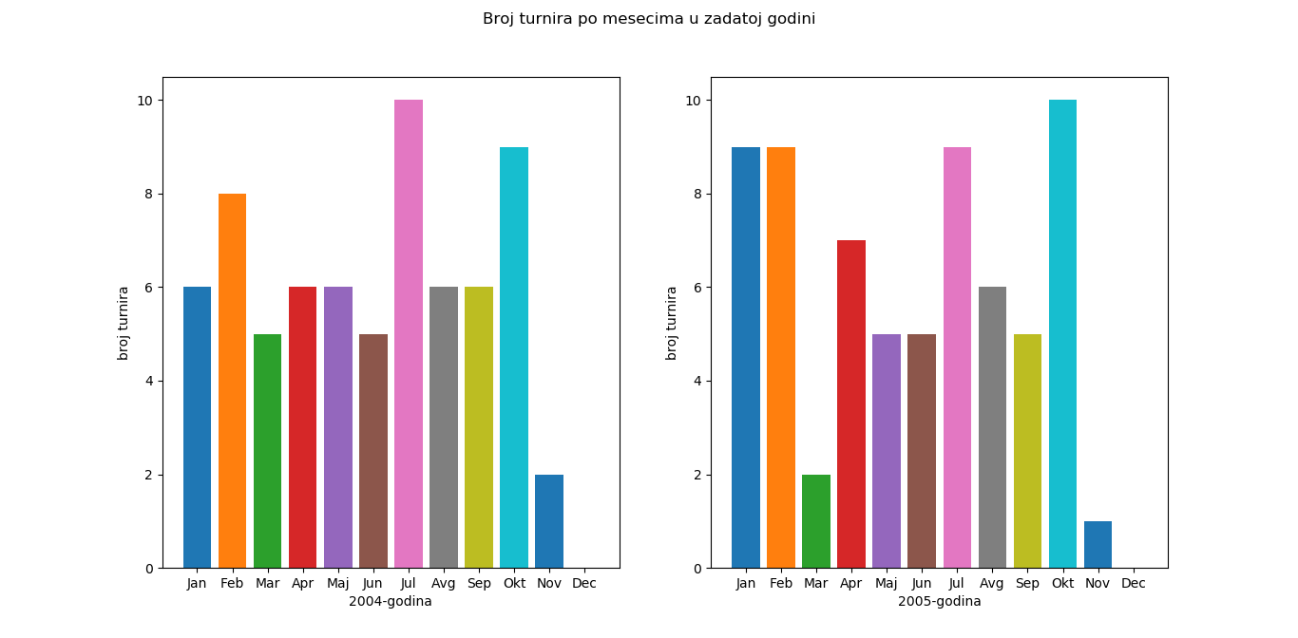
Naziv funkcije: stampe1.py

Slide 7
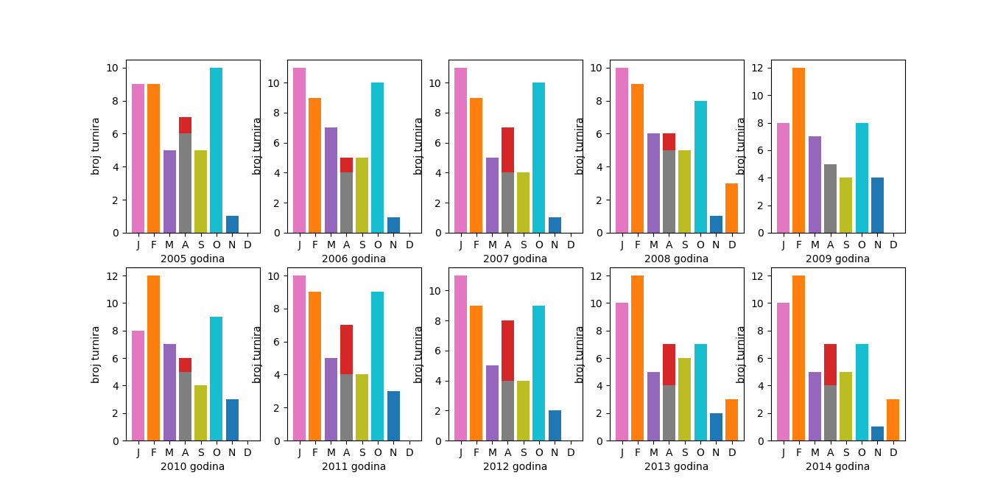
Naziv funkcije: stamep2.py

Slide 8
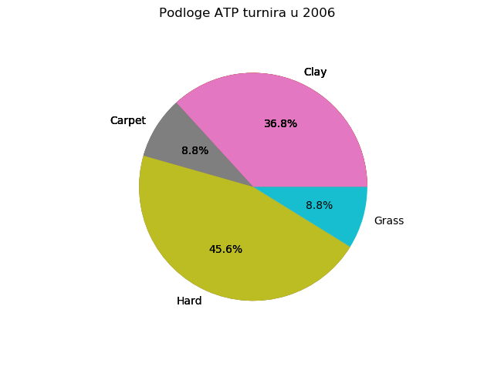
Nazif funkcije: atp-podloge.py

Slide 9
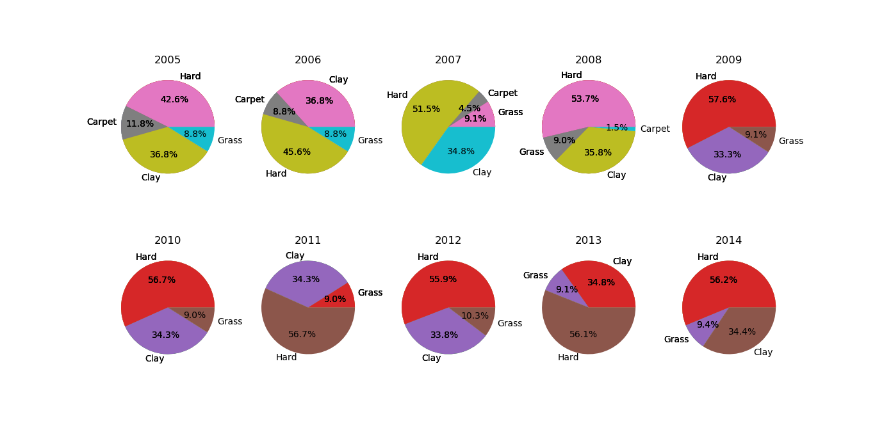
Naziv funkcije: stampa_broj_pobeda_poraza_podloga po godinama.py

Slide 10
III deo rada
Funkcije u III delu rada namenjene su za analizu igrača na turnirima
Funkcija ucesce_na_atp_turnirima.py (kljuc je ime igraca,value je lista turnira na kojima je igrač učestvovao
Funkcija broj _meceva.py (vraća broj pobeda i poraza , za odredjenog igača u zadatoj godini i na zadatom turniru)
Funkcija broj_gemova.py (vraća broj gemova odigranih na jednom turniru)
Funkcija ran_igrača.py (ime igrača na kom je mestu atp liste zvrsio godinu)
Funkcija broj pobeda_vrsta_podloge.py ( ova funkcija vraca za odrejenog igrača broj pobeda/poraza na odredjenoj podlozi)
Funkcija borom meceva naturniru( vraća za odredjeni turnir i godinu broj odigranih meceva)
Funcija rečnik _finalista.py ( za određeni turniri i period od 2004-2015.godine vraća uređeni par finalista turnira prvo poraženi i drugi pobednik)
Funkcija rečnik_privpolufinalista.py(prima kao argument ime_turnira i za isti period vraća listu prvih polufinalista
Funkcija rečnik_drugipolufinalista.py(vraća listu drugih polufinalista)
Funkcija Grand_Slam.py (daje listu sva četri Grand Slam turnira, i listu finalista u periodu od 2004-2015)
Funkcija broj finala Grand_Slam.py vraća broj finala GrandSlam turnira u kojoma je igrač ućestvovao
Funkcija broj titutal_Grand_Slam.py vraća broj Grand Slam titula koje je igrač ostvoji u periodu od 2004-2015.godine

Slide 11
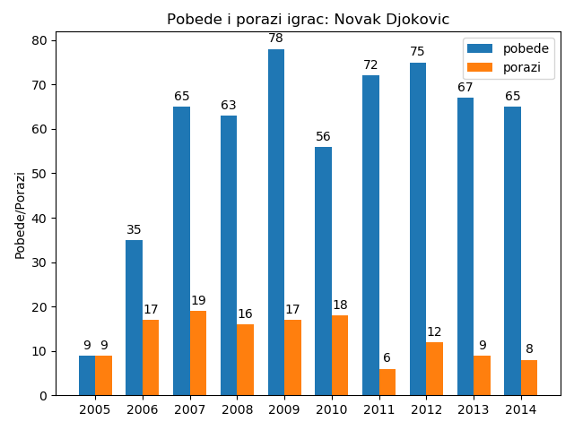
IV Deo rada Grafički prikaz

Slide 12
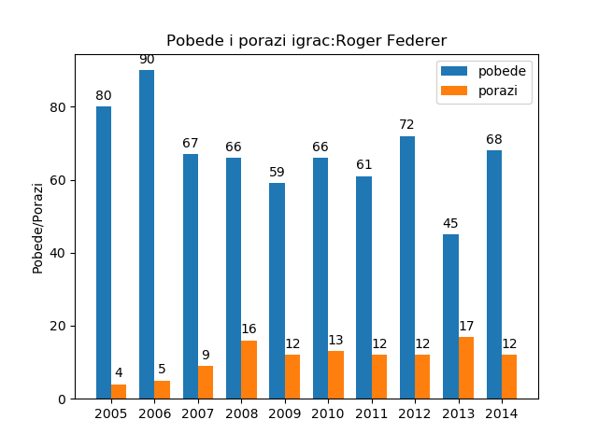
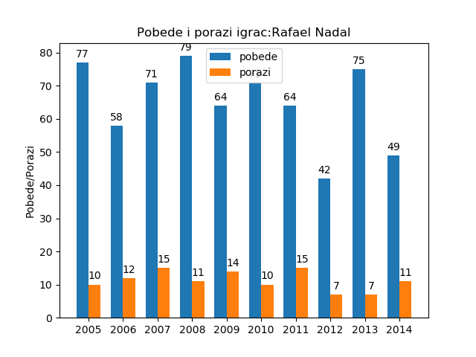

Slide 13
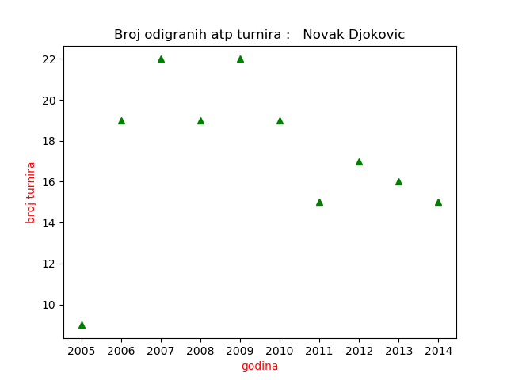
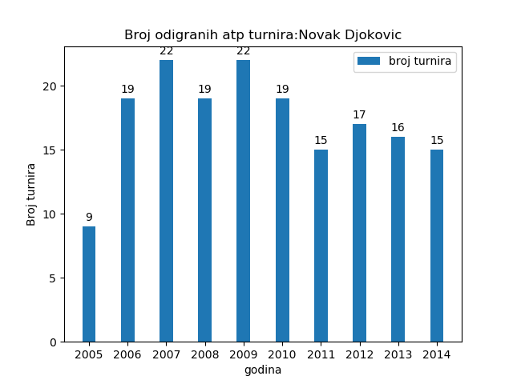

Slide 14
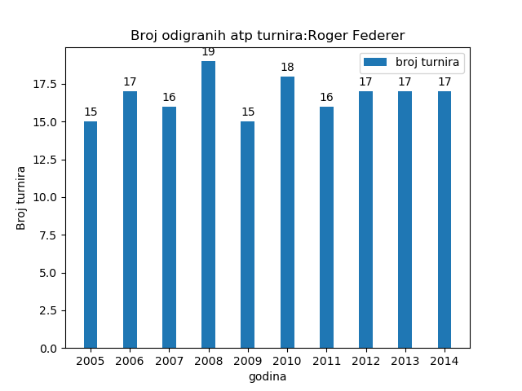

Slide 15
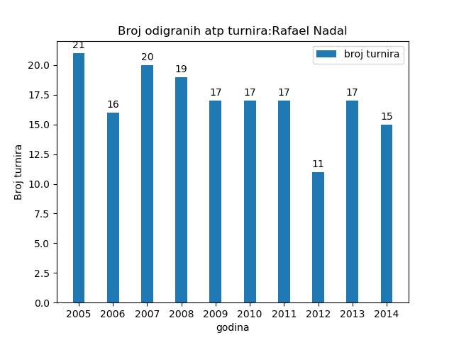

Slide 16
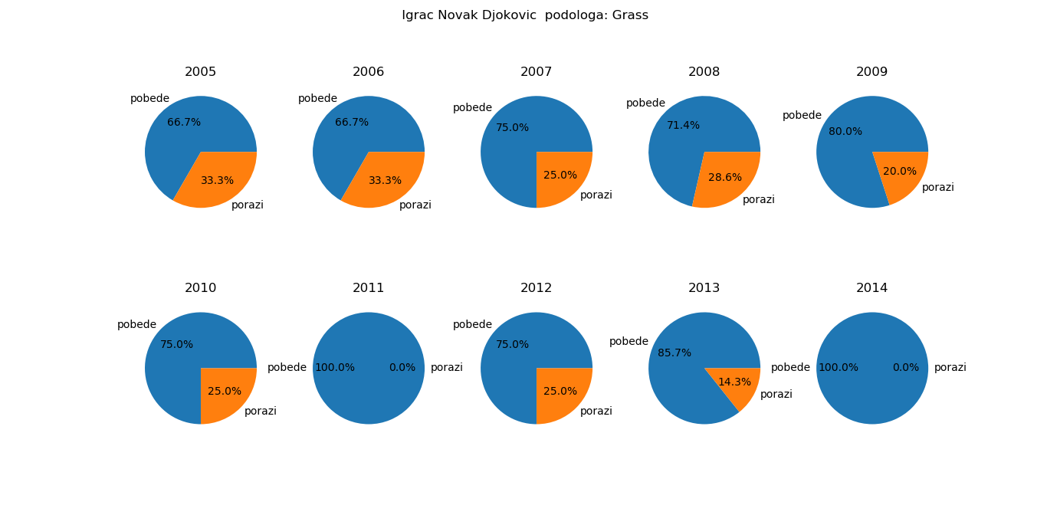

Slide 17
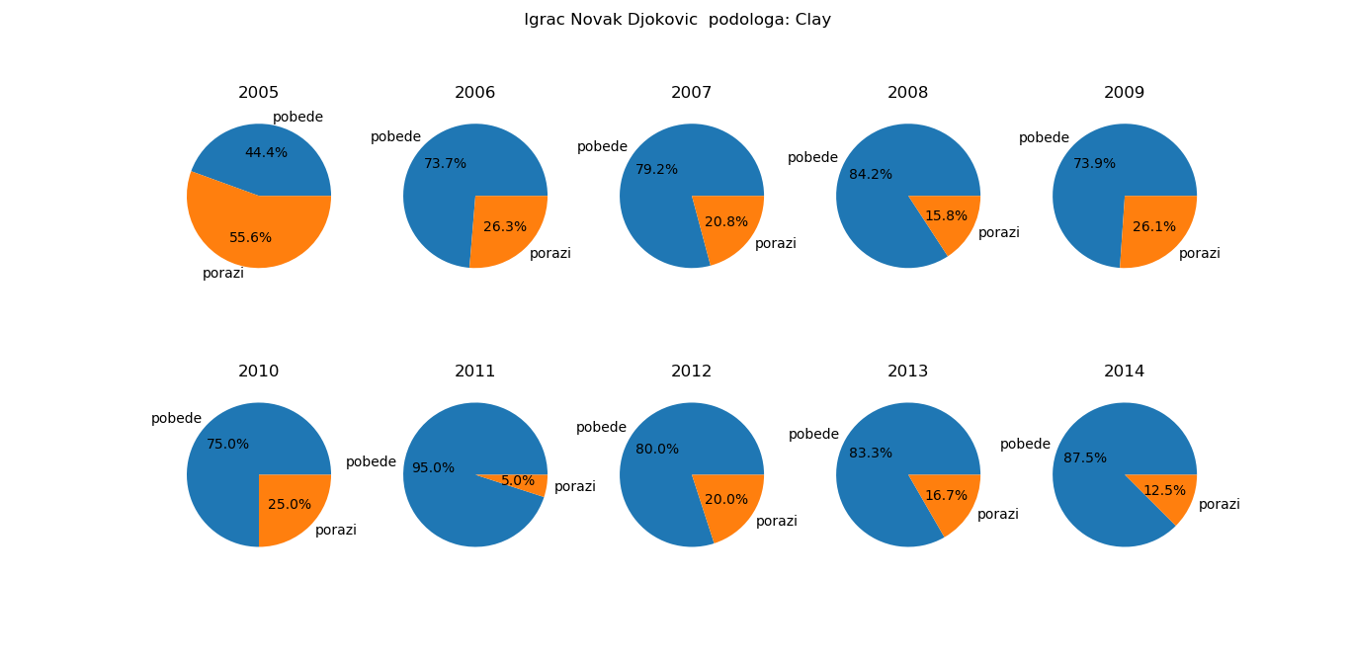

Slide 18
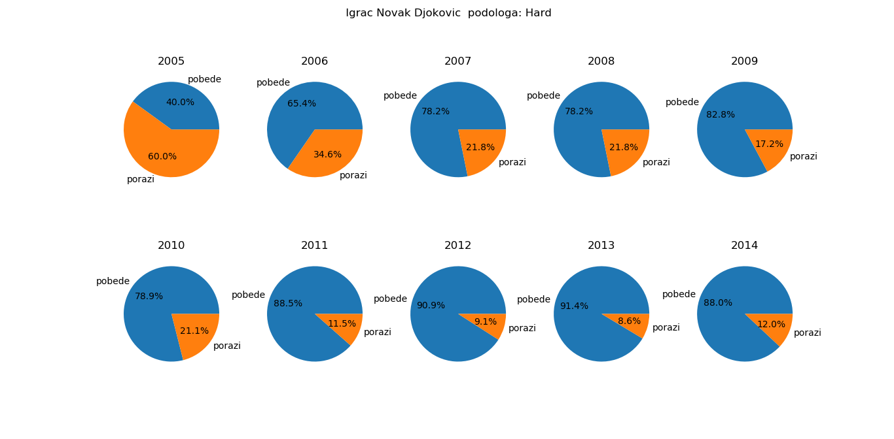

Slide 19
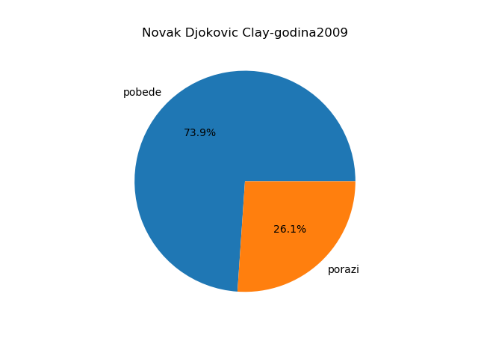

Slide 20
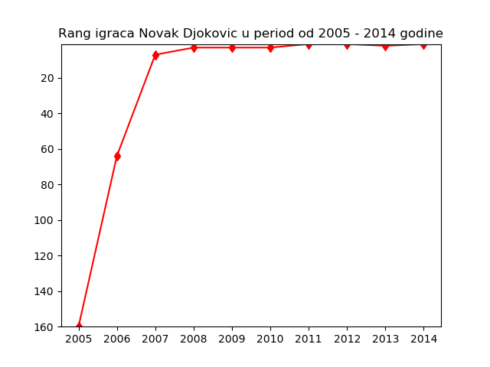

Slide 21
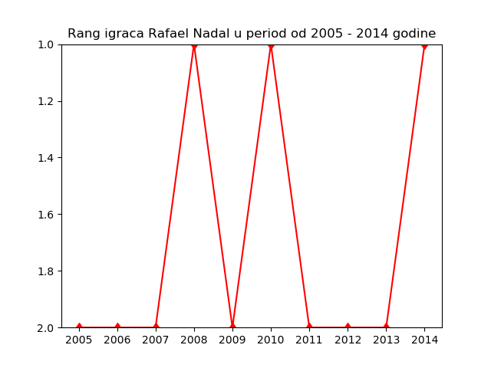
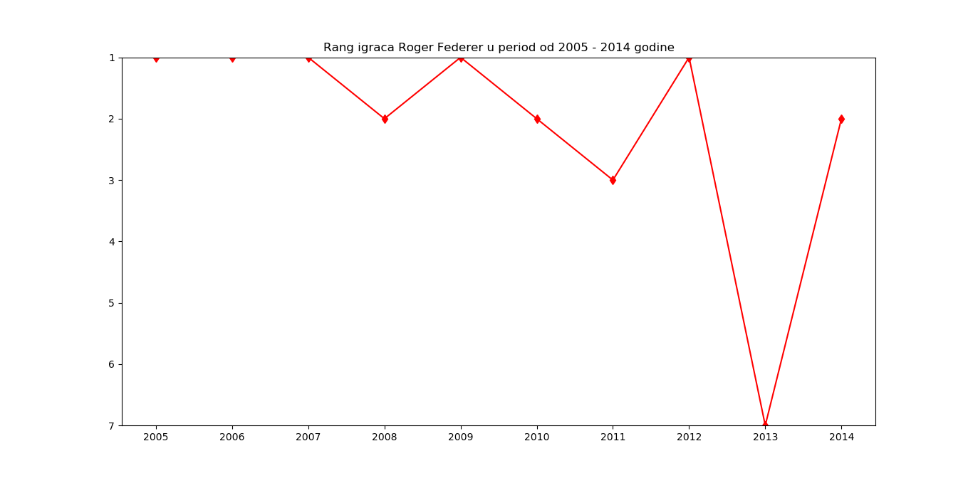

Slide 22
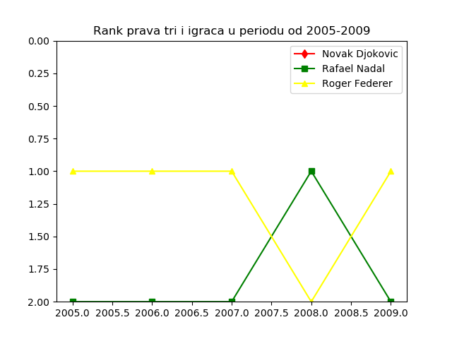
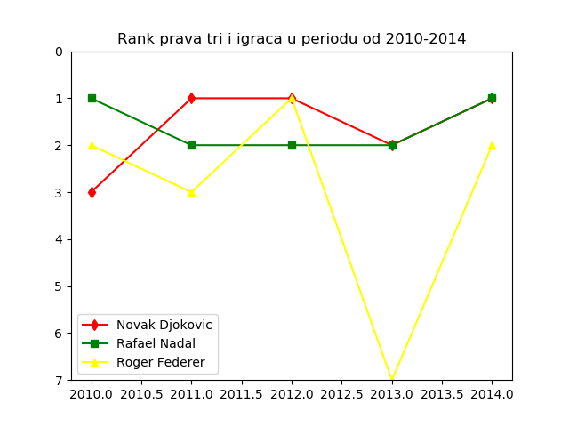

Slide 23
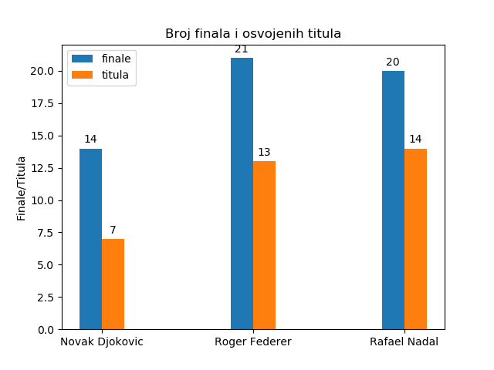

Slide 24
Zaključak
Za izradu ovog rada upotrebljena su znanaja usvojena na kurusu Osnove Pytona:
Sitaksa pythona
Formiranje i rad sa kolekcijama(liste,tupls,skupovi,rečnici)
Funkicje u Python
Moduli u Pythonu
Exeptions
Regular Expressions
Rad sa fajlovima

